Slide 1
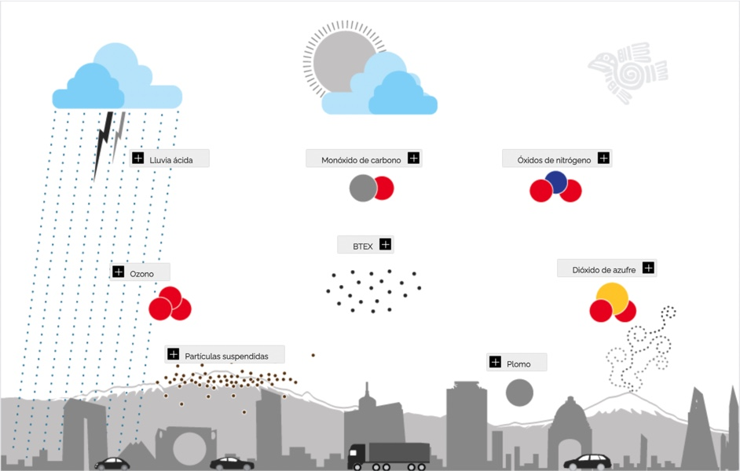
Índice
Introducción
Trabajo relacionado
Solución
Resultado
Conclusión
Calidad del Aire
Proyecto Final de Deep Learning
Presentan:
Jorge III Altamirano Astorga,
Luz Aurora Hernández Martínez,
Ita-Andehui Santiago Castillejos.
Calidad del aire
1

Slide 2
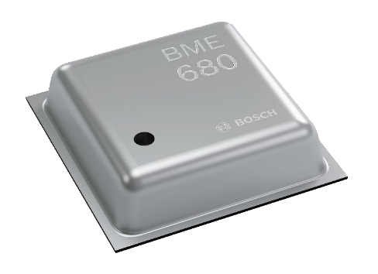

Índice
Introducción
Trabajo relacionado
Solución
Resultado
Conclusión
Introducción: Fuente de datos
Fuente | Descripción | Registros | Resolución
 | Sensor Bosch para medir contaminantes en interior. | +2 Millones | Cada 3 segundos
 | Datos del Gobierno de las Estaciones de Monitoreo Ambiental. | +2,100 | Cada 60 minutos
Calidad del aire
2

Slide 3
Índice
Introducción
Trabajo relacionado
Solución
Resultado
Conclusión
Introducción: Variables.
Fuentes | Variable | Rango de Valores | Tipo de Variable
 | Temperatura | -40C a 85C | Continua
 | Humedad | 10% a 95% | Continua
 | Presión Atmosférica | 300 hPa - 1100 hPa | Continua
 | Fechas y Hora | 12/02/2021 - 24/04/2021 | *
 | Contaminantes | ppm principalmente | Discreta
 | Resistencia del Gas | 0 Ohms - 3 Mega Ohms | Continua
 | IAQ | 0 IAQ - 500 IAQ | Continua
X
Y
Calidad del aire
3

Slide 4
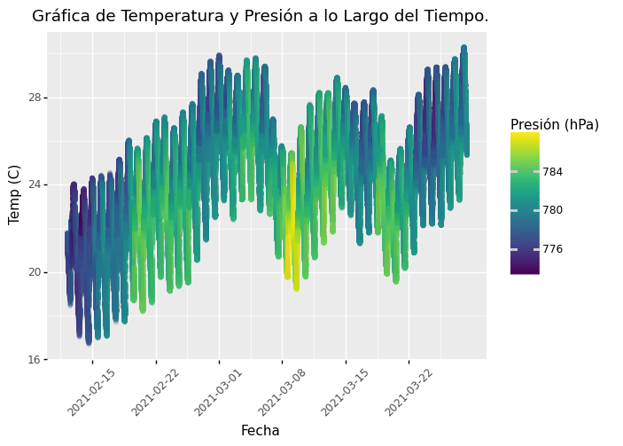
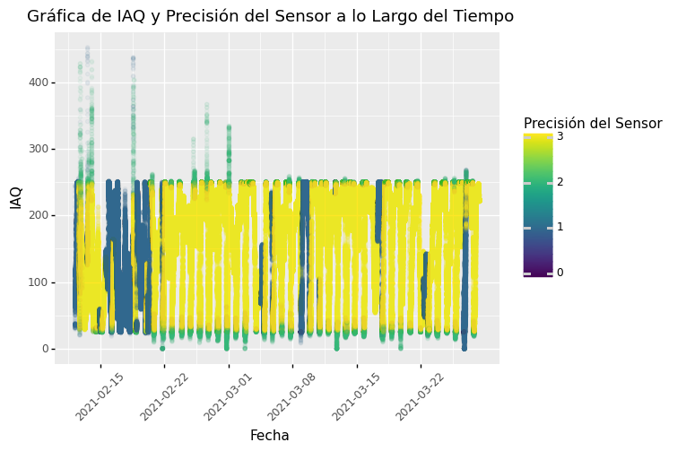
Índice
Introducción
Trabajo relacionado
Solución
Resultado
Conclusión
Introducción: Exploración de Datos del Sensor
Datos faltantes: ~1%
Calidad del aire
4

Slide 5
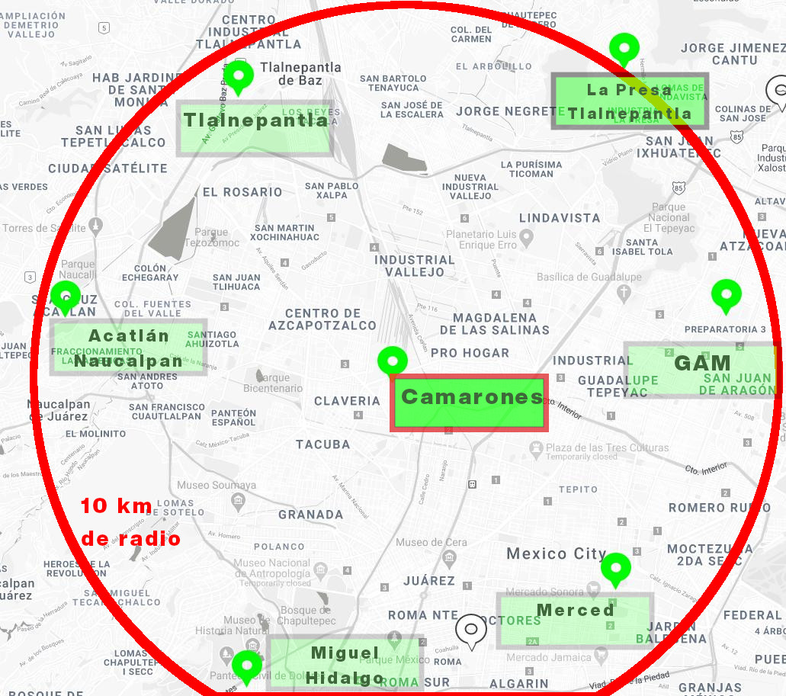
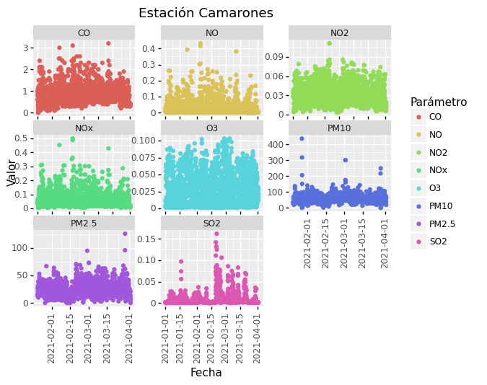
Índice
Introducción
Trabajo relacionado
Solución
Resultado
Conclusión
Introducción: Exploración de Datos SINAICA
Calidad del aire
5

Slide 6
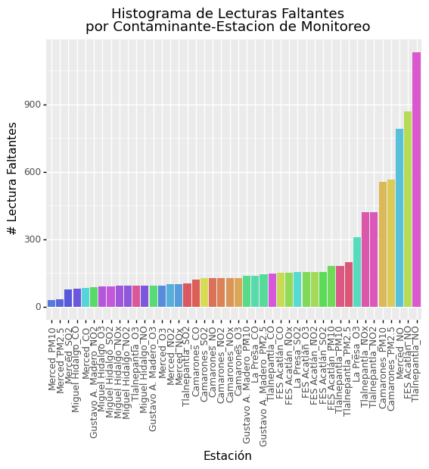
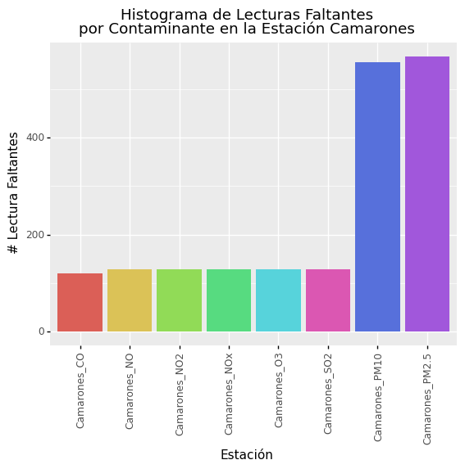
Índice
Introducción
Trabajo relacionado
Solución
Resultado
Conclusión
Introducción: Exploración de Datos del Gobierno
Calidad del aire
6

Slide 7



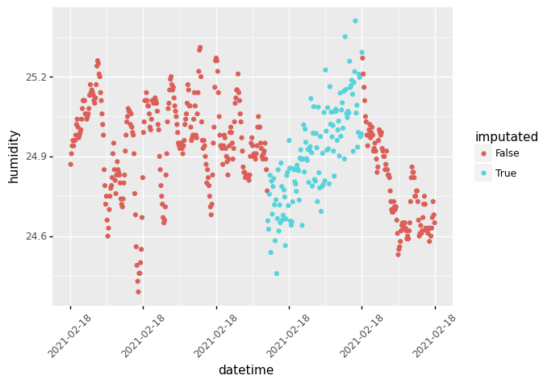
Índice
Introducción
Trabajo relacionado
Solución
Resultado
Conclusión
Solución: Preprocesamiento
Escalamiento: al tener datos en diversas escalas.
Limpieza de Datos: descartar primeras observaciones por el Windowing.
Procesamos los datos como una Serie de Tiempo: como en el Miniproyecto 4 y en un tutorial oficial de Tensorflow y Keras.
Tuvimos que imputar, porque todos los datos tenían algún faltante, como se vió anteriormente. Usamos interpolación, aunque exploramos KNN, Métodos Lineales Generalizados (Bayes), Medias, Hot Deck.
Calidad del aire
7

Slide 8
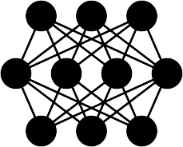
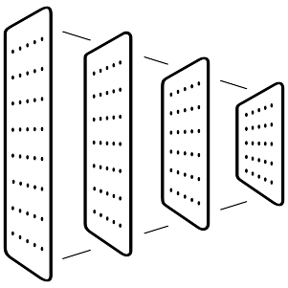
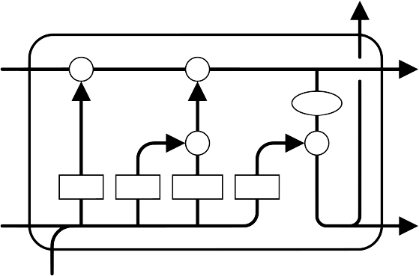
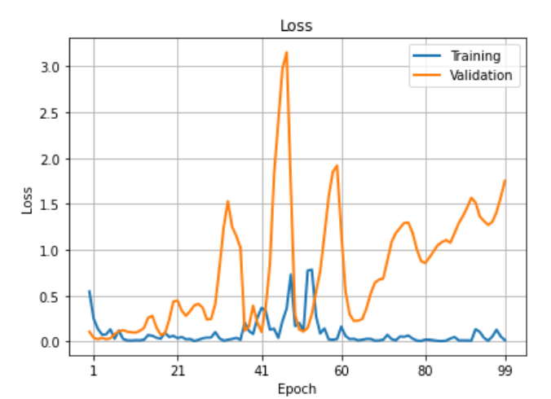
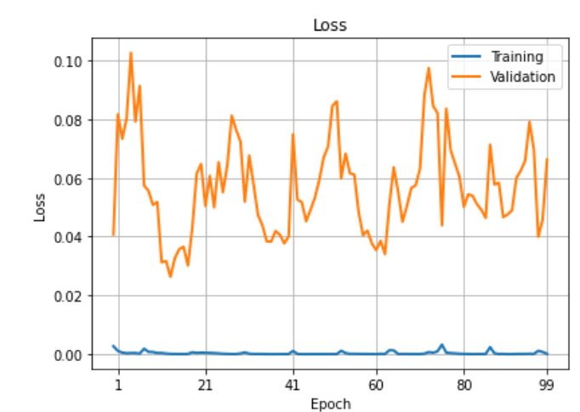
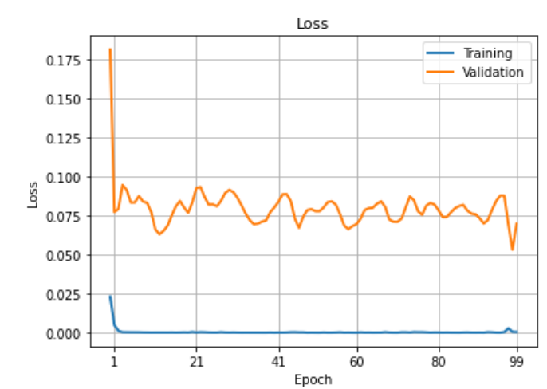


Índice
Introducción
Trabajo relacionado
Solución
Resultado
Conclusión
Solución: Arquitectura de Redes Neuronales
Dense:
Simple y Rápida.
No entregó tan buenos resultados.
Imprescindible: Es la base del resto de los distintas arquitecturas.
Convolutional 1D:
Desempeño robusto.
Demandante en procesamiento.
Resultados “ruidosos”.
LSTM:
Desempeño razonable.
Procesamiento intermedio.
Resultados estables.
Calidad del aire
8

Slide 9
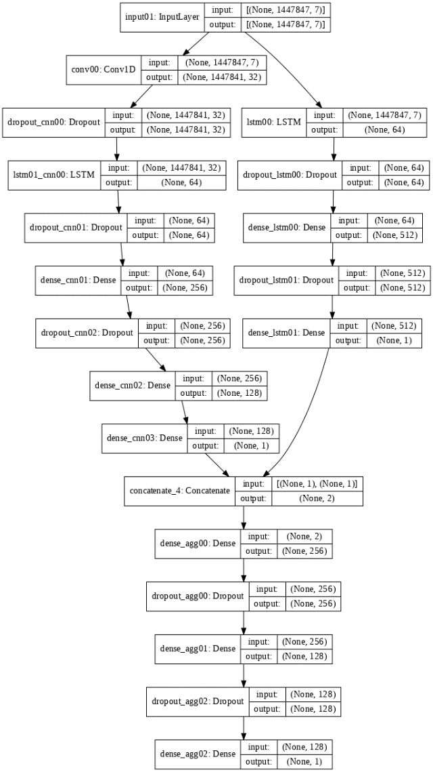
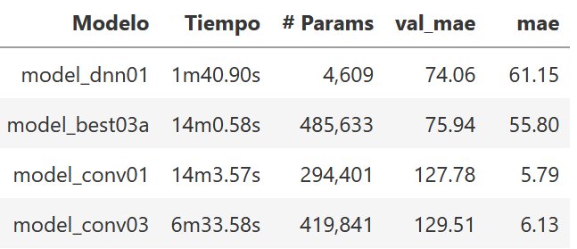
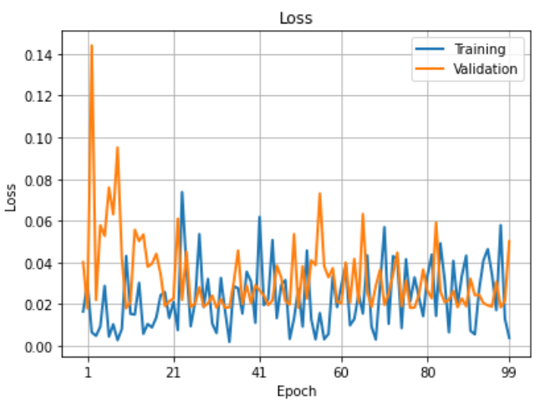
Índice
Introducción
Trabajo relacionado
Solución
Resultado
Conclusión
Solución: Propusimos Combinar CNN+LSTM+DNN
+
+
Combinación de Redes:
Esperábamos resultados sustancialmente mejores.
Logramos desempeño estable y razonable.
El tiempo de entrenamiento fue bastante razonable, aún teniendo una arquitectura compleja.
Técnicamente fue un reto implementarlo.
Calidad del aire
9

Slide 10
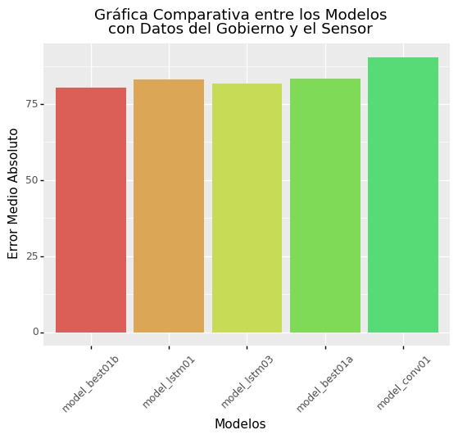
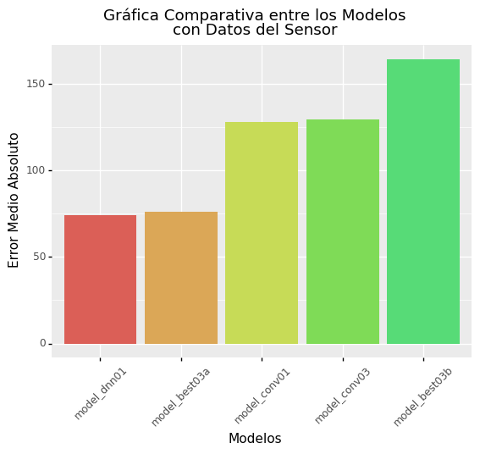
Índice
Introducción
Trabajo relacionado
Solución
Resultado
Conclusión
Resultados
Calidad del aire
10

Slide 11
Índice
Introducción
Trabajo relacionado
Solución
Resultado
Conclusión
Conclusiones: Logros y Siguientes Pasos
Logros:
Logramos poder predecir y es medible el desempeño modelo.
Logramos reducir el sobreajuste.
Logramos aprender sobre la realización de un proyecto end-to-end, sobre redes neuronales y las series de tiempo.
Siguientes Pasos:
Hacer modelos más grandes y con más historia.
Buscar cómo mejorar el desempeño con hyper parameter tuning y la arquitectura de la red.
Modificar la forma de tratamiento de las series de tiempo.
Calidad del aire
11

Slide 12
Índice
Introducción
Trabajo relacionado
Solución
Resultado
Conclusión
Conclusiones: Aprendizajes
Cumplir con los principios científicos: reproducibilidad y repetibilidad.
Nunca se debe subestimar la inversión de tiempo necesaria para limpiar, explorar, imputar, “corregir” y conocer los datos.
¡Mejorar el desempeño es difícil!
No se debe confiar en la disponibilidad de datos externos.
Hay muchísimos recursos en Internet: buenos y malos.
Las APIs cambian: No tener miedo a aprender continuamente.
Nos resultó muy útil tener un modelo baseline: nuestra H₀
Tener cuidado con los detalles.
“Des-escalar” los datos nos dio una idea más clara del desempeño.
Es efectivo ir construyendo de modelos simples → modelos más elaborados. También probar, probar, probar.
Calidad del aire
12

Slide 13
¡Gracias!
¿Preguntas?
Calidad del aire
13

